Slide 1
MTPC阳极板气隙刻度进展
汇报人：褚天志
深圳大学
日期：2024/12/1

Slide 2
目录
01
背景介绍
02
刻度方法介绍
X射线刻度
mesh电容耦合刻度
α源刻度
03
后续测试计划

Slide 3
01
背景介绍
O/N/E

Slide 4
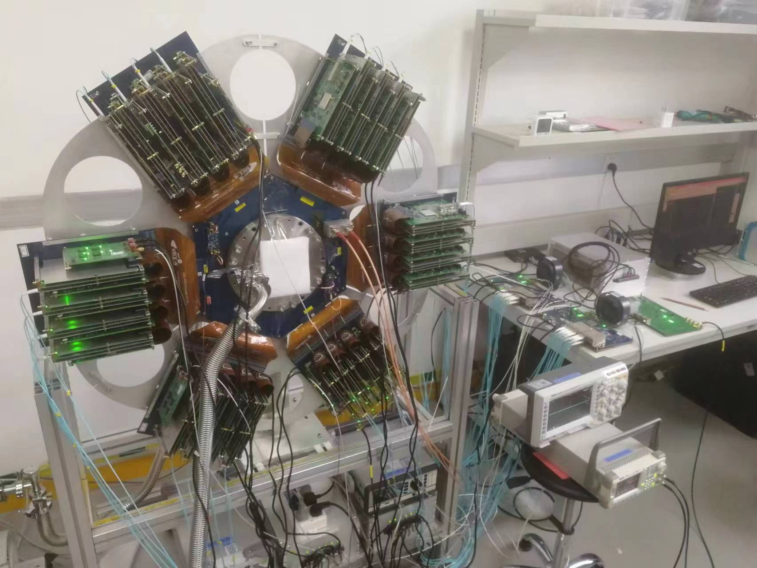
1
多用途时间投影室
CSNS反角白光中子源多用途时间投影室
MTPC构成
阴极
漂移区
均压环
阳极板
Micromegas探测器
粒子从阴极方向入射进入TPC腔体，发生核反应，产生次级粒子，并留下电子，电子漂移到阳极板产生电荷信号

Slide 5
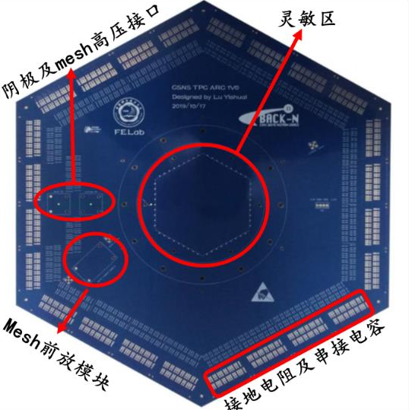
1
Micromegas探测器
Micromegas微型探测器位于阳极板中心处
Micromegas探测器组成
丝网（mesh）
阻性层
PCD
电子雪崩主要mesh与阻性层间的气隙雪崩区
Micromegas采用热压技术张贴mesh时，存在一定误差，加工的气隙不均匀导致增益不均匀。
确定能量依赖气隙大小的准确性

Slide 6
02
刻度方法介绍
T/W/O

Slide 7
1
测试方法概要
采用了三种方法进行增益刻度
为什么要多种方法进行测量
能谱法测量存在许多干扰因素
气体组分
光子反馈
$$\frac{Q(感应电荷)}{q(原初电荷)} = G= e^{αd}$$

Slide 8
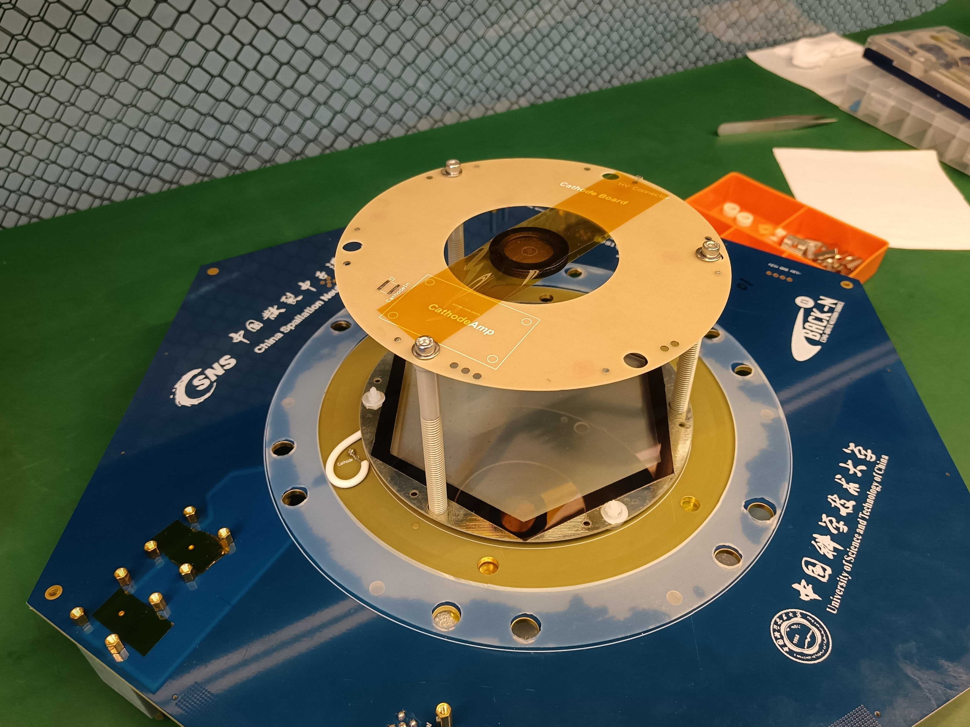
2
X射线能量增益刻度
⁵⁵Fe X射线源测定
能量5.9keV
源放置在距离探测器窗口20厘米处
气体环境 Ar 与 CO₂
0.9atm
Mesh电压550V - 610V
X射线源
20cm
阳极板
灵敏区

Slide 9
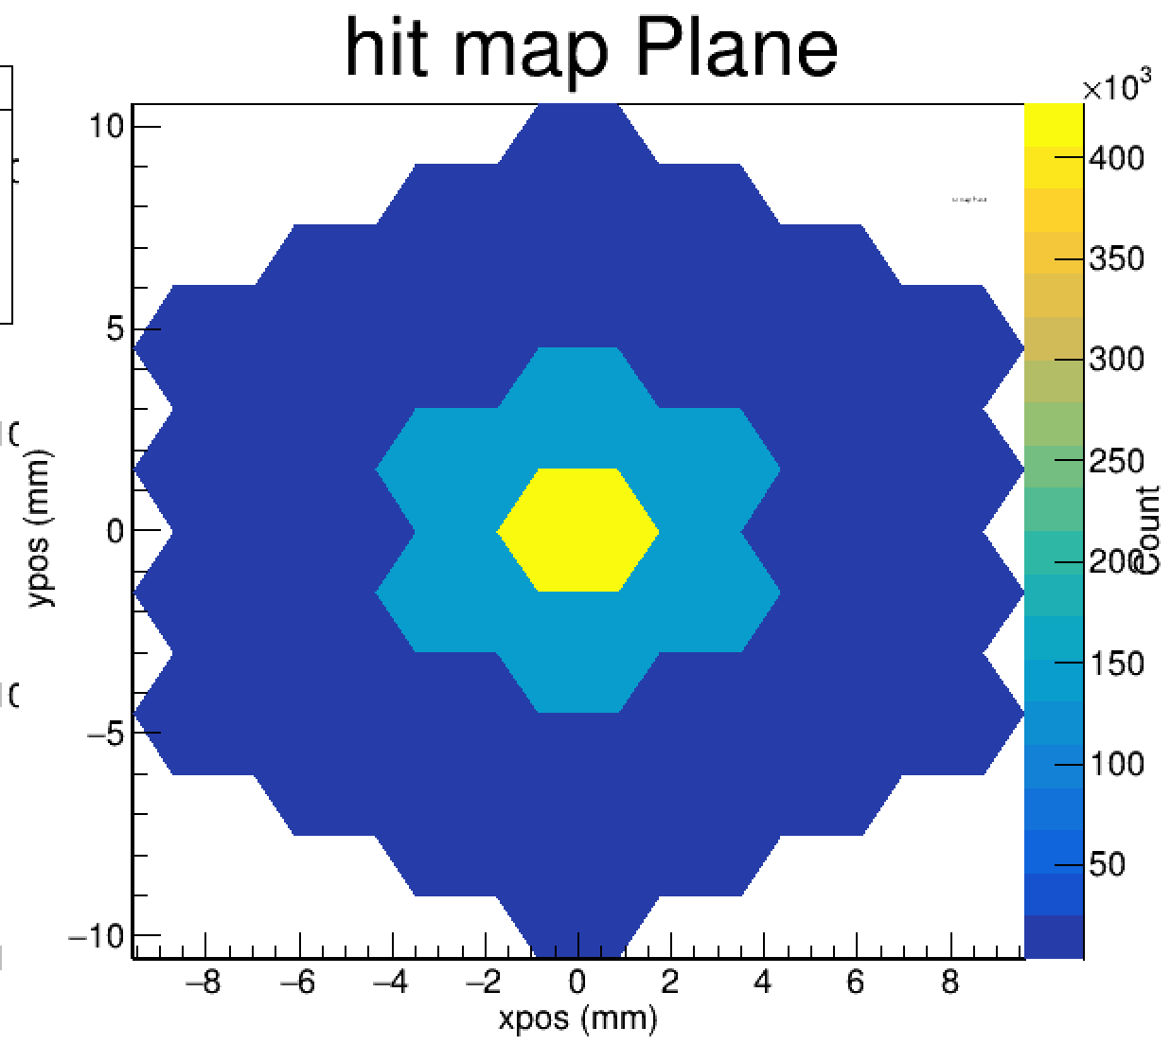
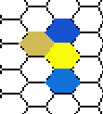
2
X射线能量增益刻度
X射线与气体分子碰撞产生一个电子团
在阳极板上留下一个点
统计幅度最大位置与其他击中点的距离关系
其他击中点与最大位置点临近
电荷中心算法
将不同Pad上的电荷量作为权重
求出电荷击中的确切位置和击中能量
击中$位置= \frac{\sum{pad上电荷数×pad位置}}{总电荷}$

Slide 10
3
X射线数据波形分析
通过波形拟合函数获取波形信息
Amp 幅度
Tau 电子学常数$τ$
T 击中时间
Baseline 基线
所需信号为电子雪崩信号和电荷扩撒信号
$$f\left(t\right)=A{\left(\frac{t−t_{0}}{τ}\right)}^{3}e^{−\frac{t−t_{0}}{τ}}+C$$
串扰扩散
电荷扩散
电子雪崩信号
噪声信号

Slide 11
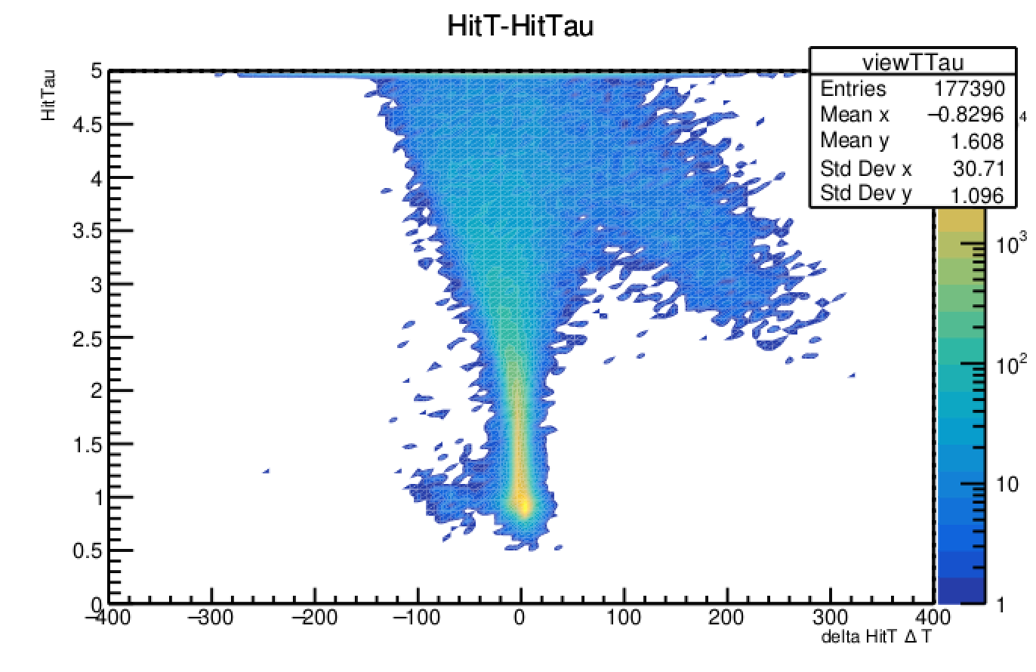
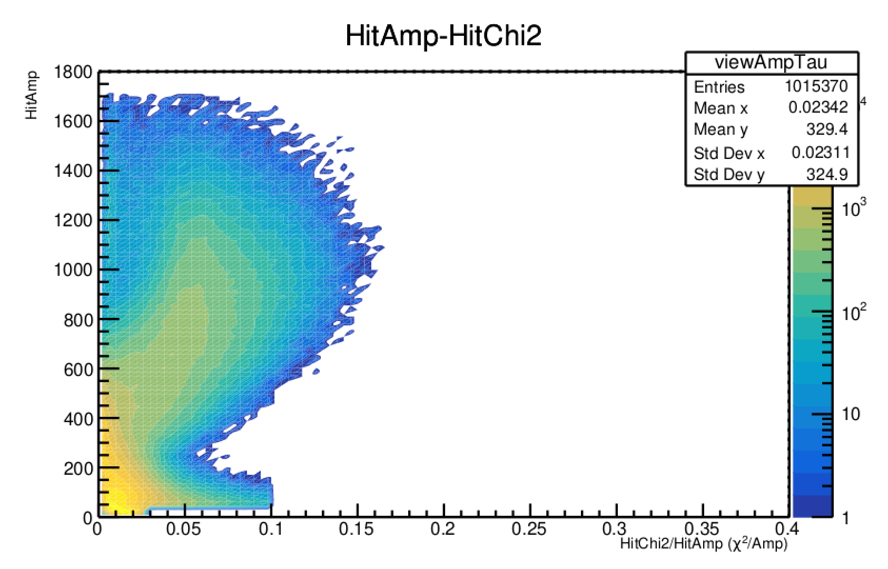
2
波形筛选
空间上筛选
仅取幅度最高点周围一圈pad
时间上筛选
距离幅度最高点的相差时间
波形拟合情况进行筛选
通过chi2与幅度关联进行筛选

Slide 12
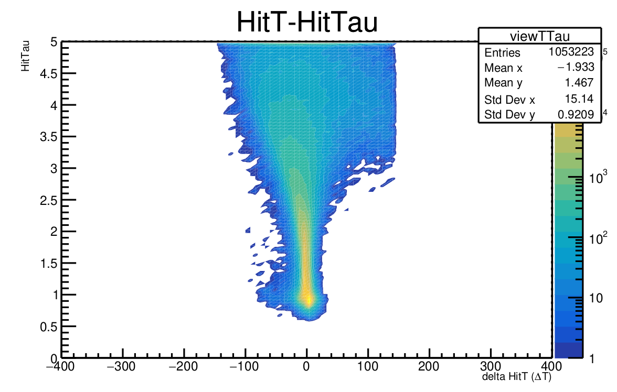
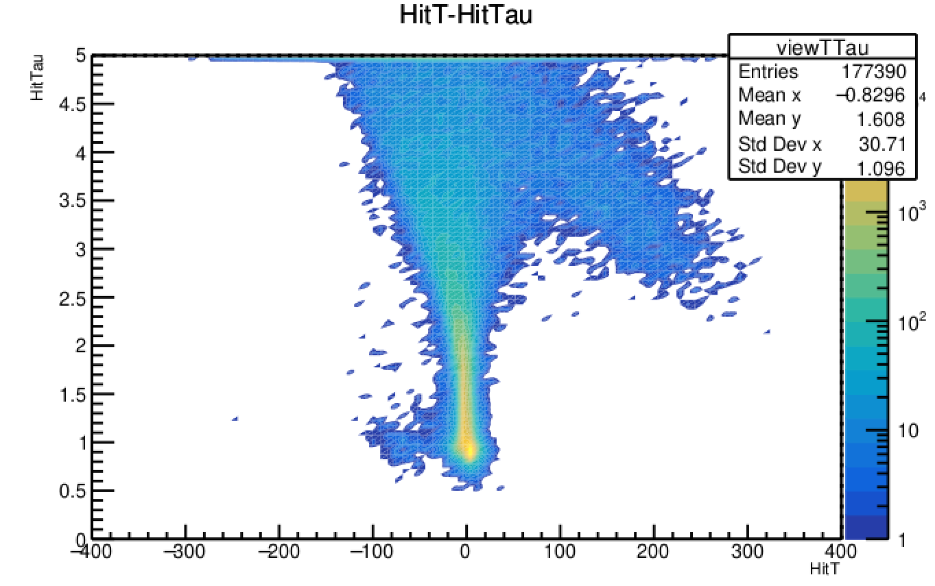
2
筛选结果
筛选效果可以通过波形击中时间与电子学常数看出
左边为筛选后结果，右边为未筛选结果

Slide 13
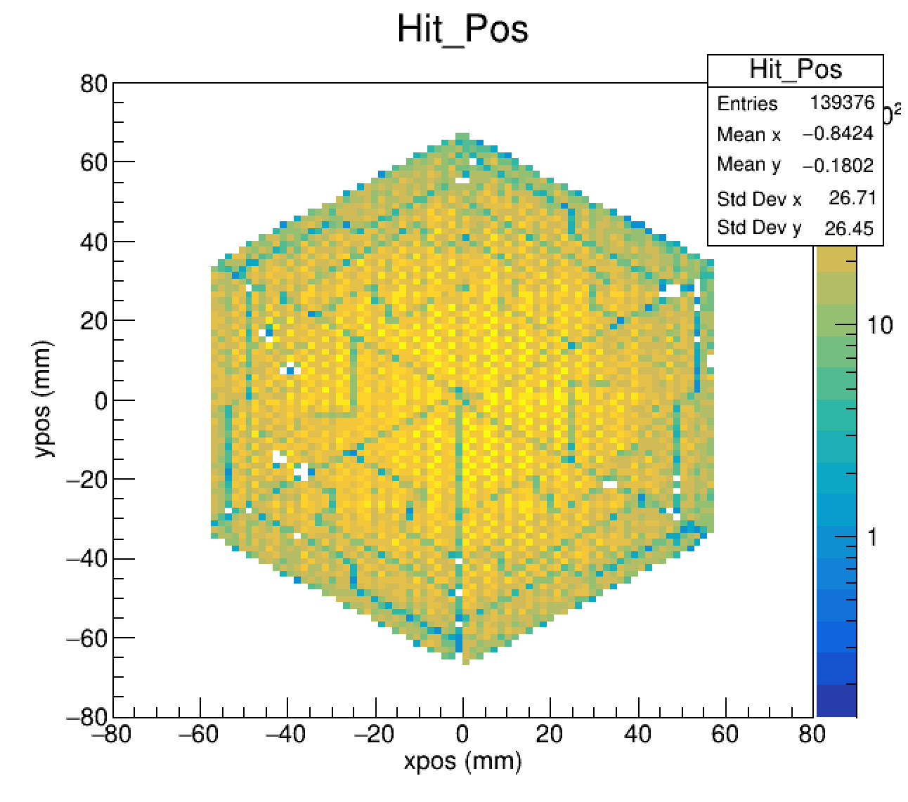
3
数据错位问题
TPC系统每次上电会有随机chip出现编号错位的情况
统计全部平面上的x射线击中可以判断出问题chip
编号错位

Slide 14
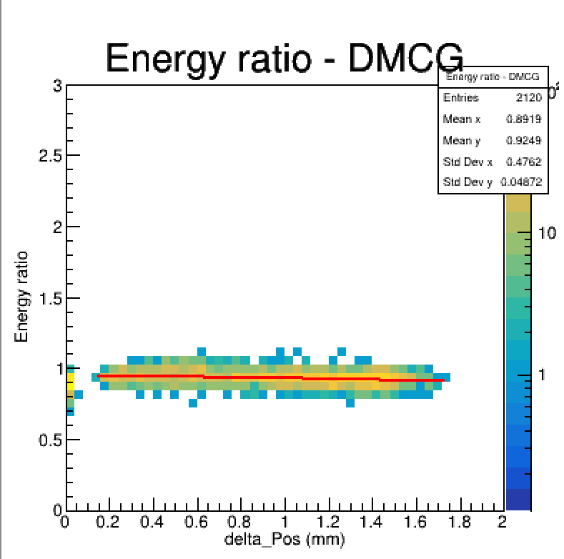
2
Geant4模拟
模拟X射线入射TPC系统
消除击中位置带来的影响
设定X射线入射位置与最大幅度PAD中心的距离为横坐标
设定X射线测得幅值与理论赋值比值为纵坐标
通过拟合确认，电荷扩散距离与幅值比关系
拟合结果
电荷扩散影响较小
$$y= 0.9483−0.0132x−0.0065x^{2}$$

Slide 15
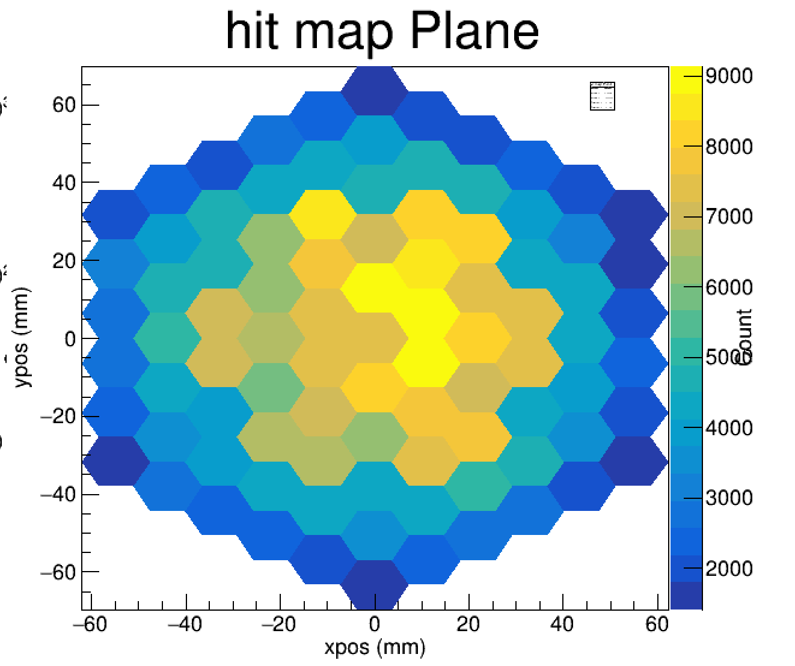
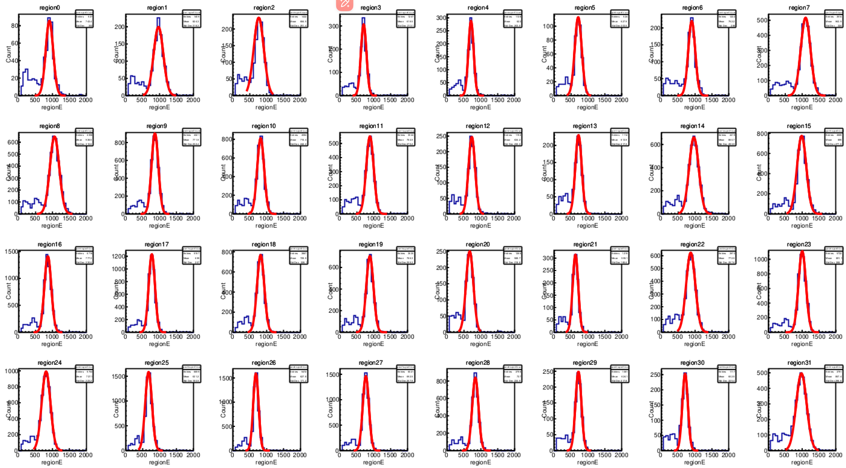
2
获取增益
考虑到事例数的影响，将阳极板重新划分为91个区域
1-2%的统计误差
对91个pad进行峰值位置拟合
通过高斯函数仅对主峰进行拟合
逃逸峰无法很好的测量到

Slide 16
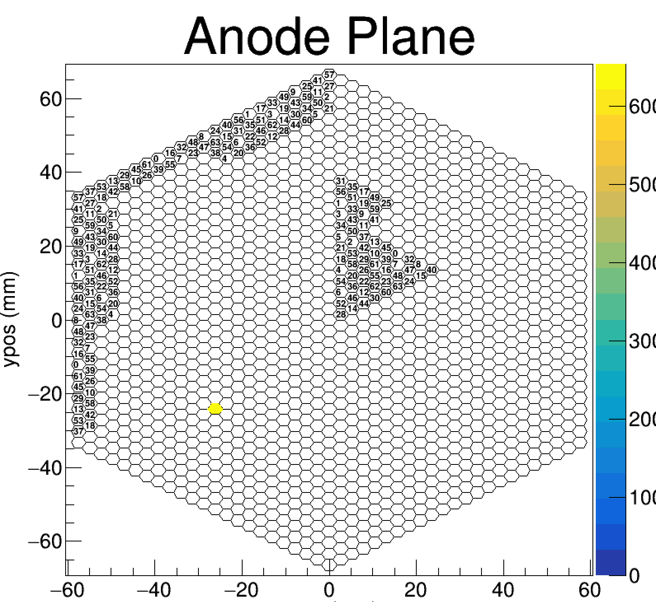
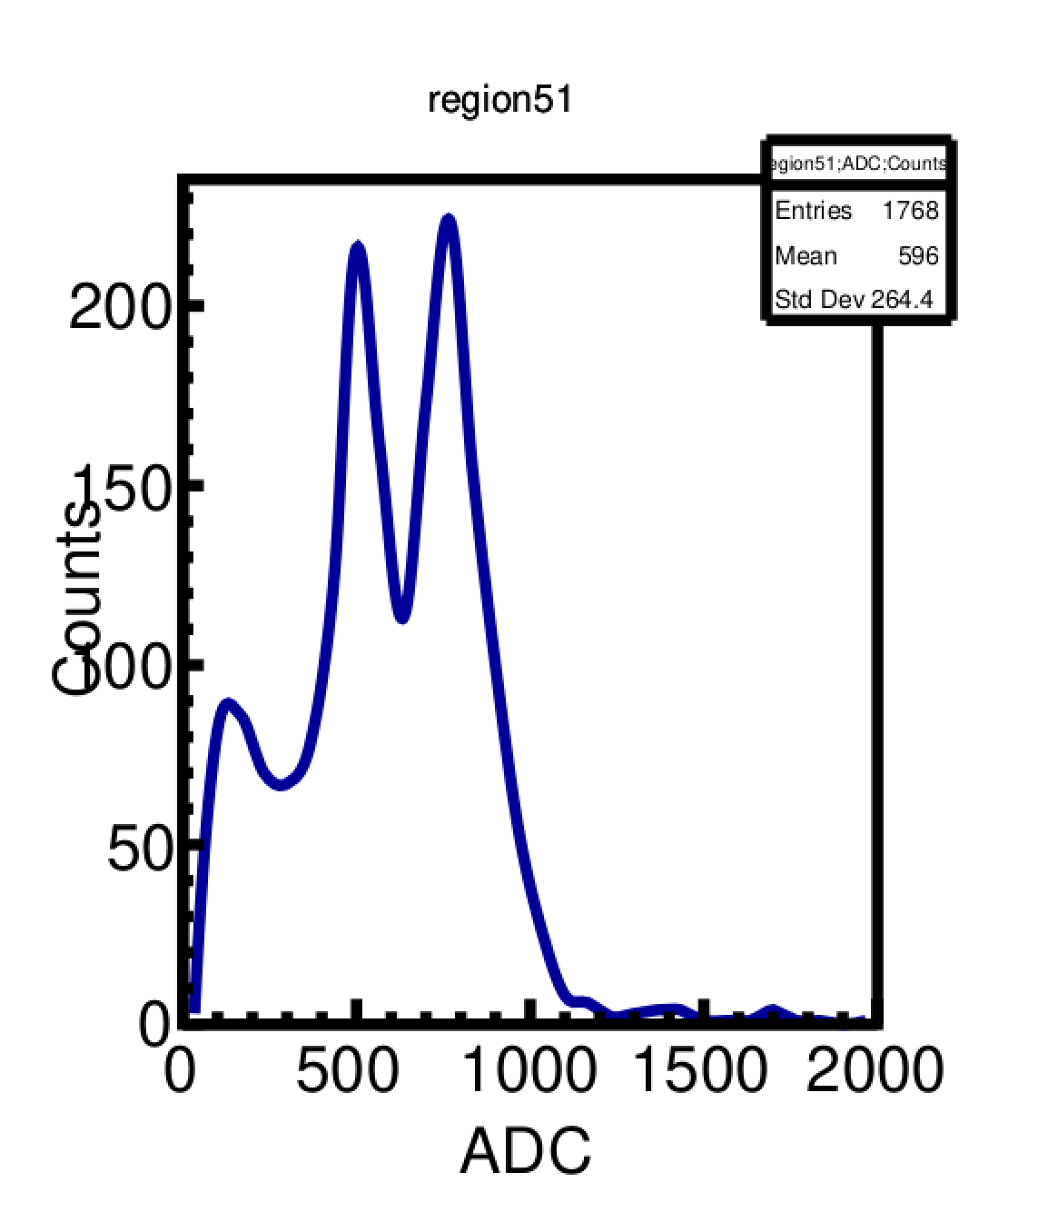
2
能谱分峰问题
边缘区域会出现分峰的情况
发现边缘Pad被胶所覆盖，后续处理去除周围两圈pad

Slide 17
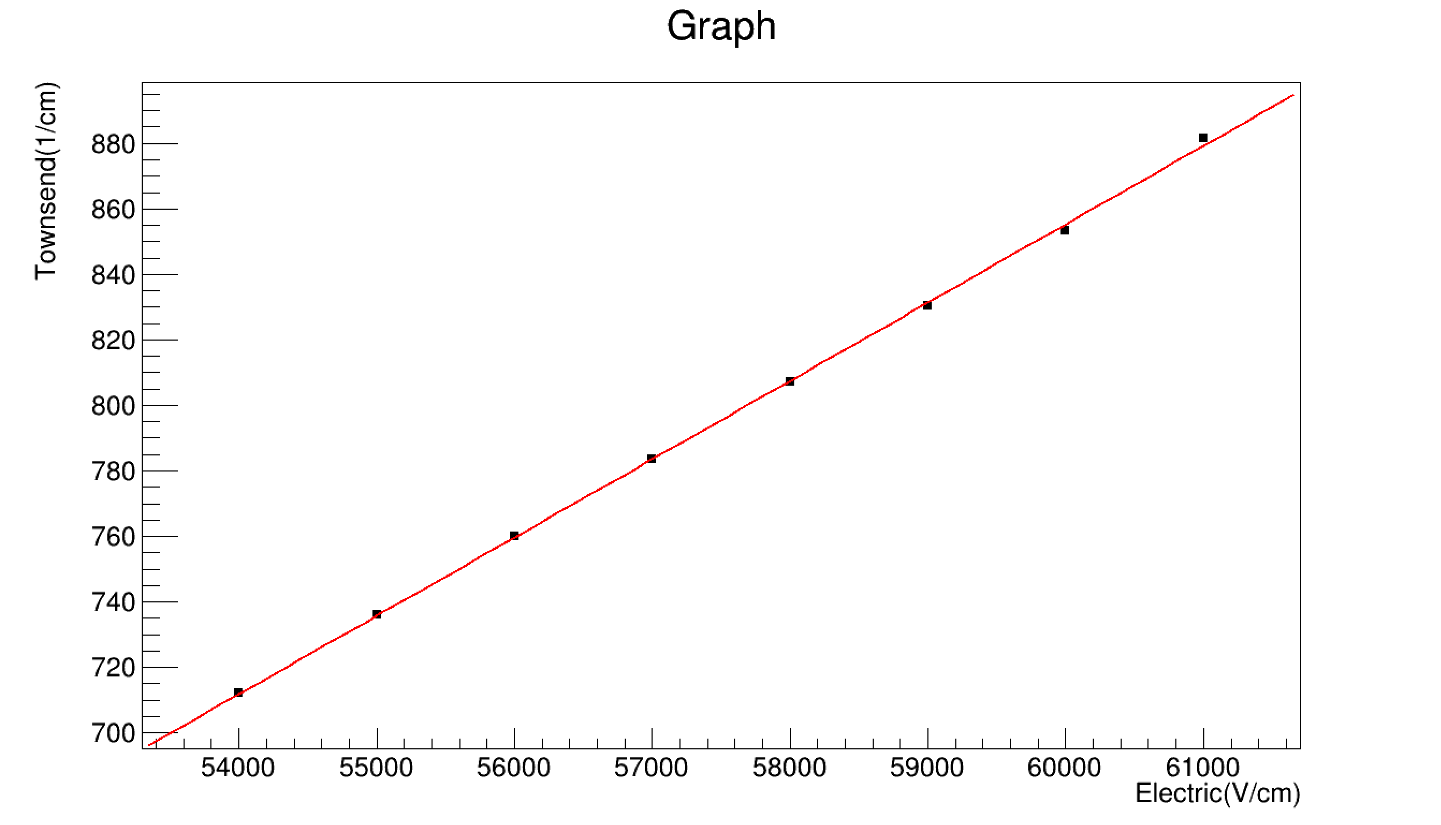
2
汤森系数拟合
通过Garfield++得到气体增益数据
$$towsend= AE+B$$
在小范围内汤森系数近似为线性关系
数据拟合结果
A = 0.0239
B = -579.67

Slide 18
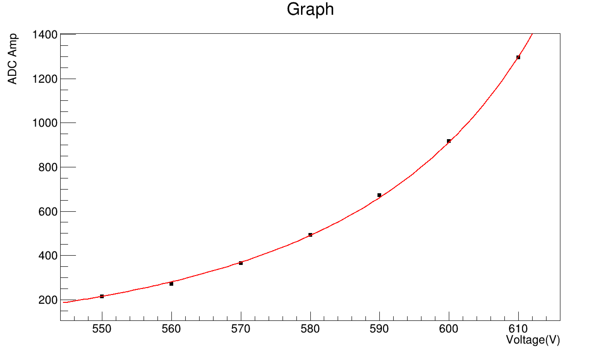
2
X射线数据拟合
加入光子反馈影响项进行拟合
拟合公式
拟合自由度过高会导致拟合结果偏差过大
拟合结果
P0为 Bd，值为-4.61549
P1为$γ$，值为1.7e-5
根据Garfield结果
$d= \frac{\text{4.}\text{615}}{\text{579}×\text{0.01}}×100=\text{7}\text{9}\text{.}\text{7}\text{um}$
$$G= \left(\frac{5900}{28.74×7258}\right)×\frac{e^{0.239x+Bd}}{1−γe^{0.239x+Bd}}$$

Slide 19
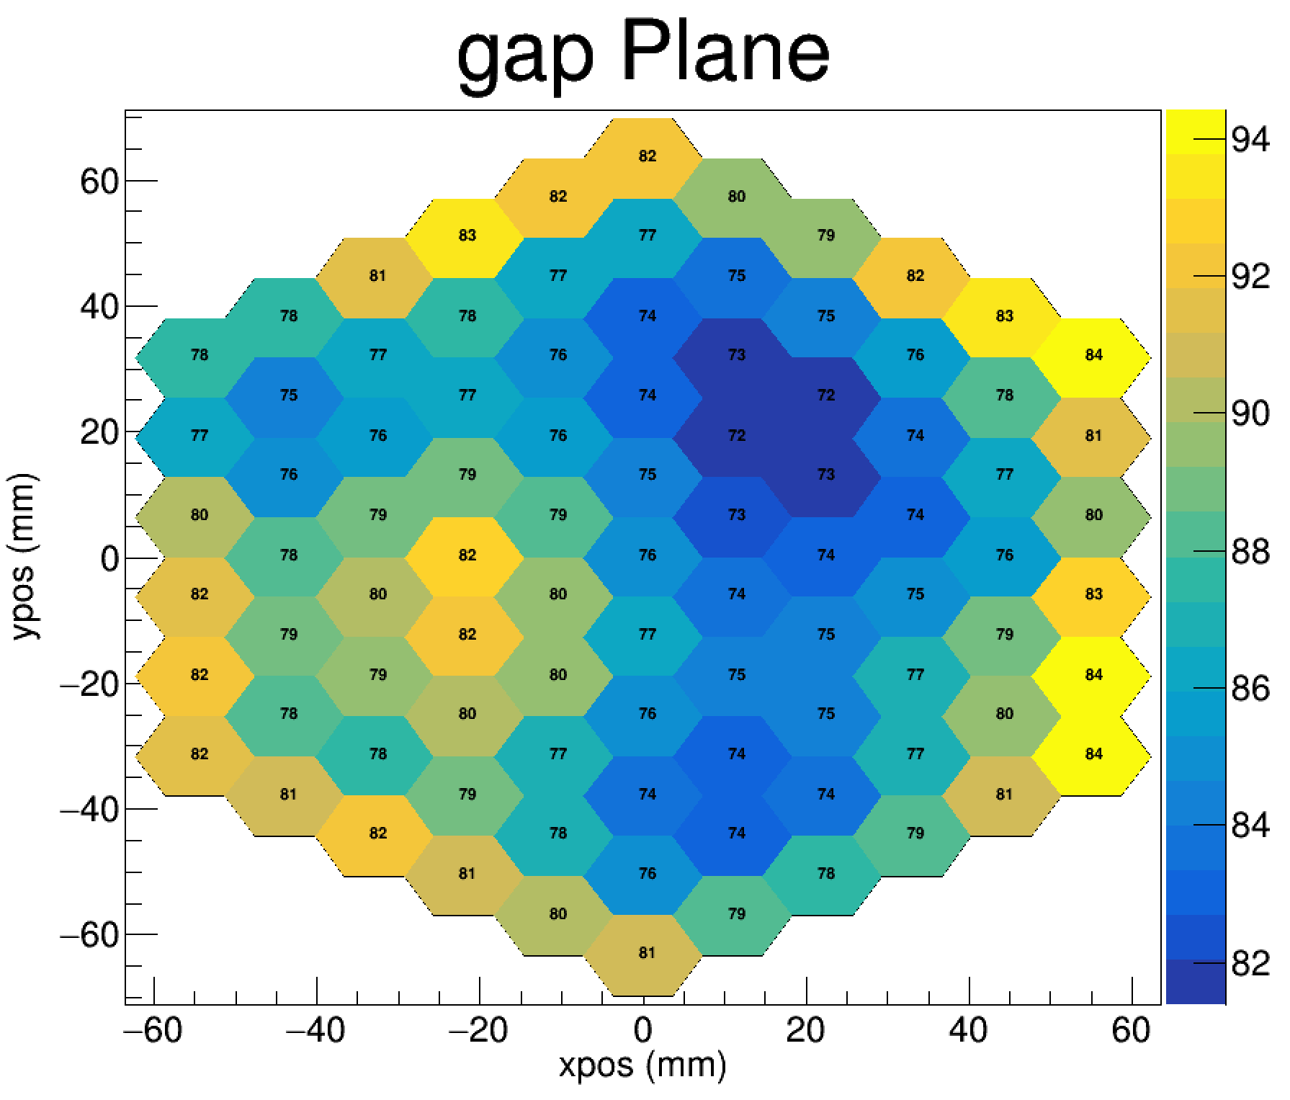
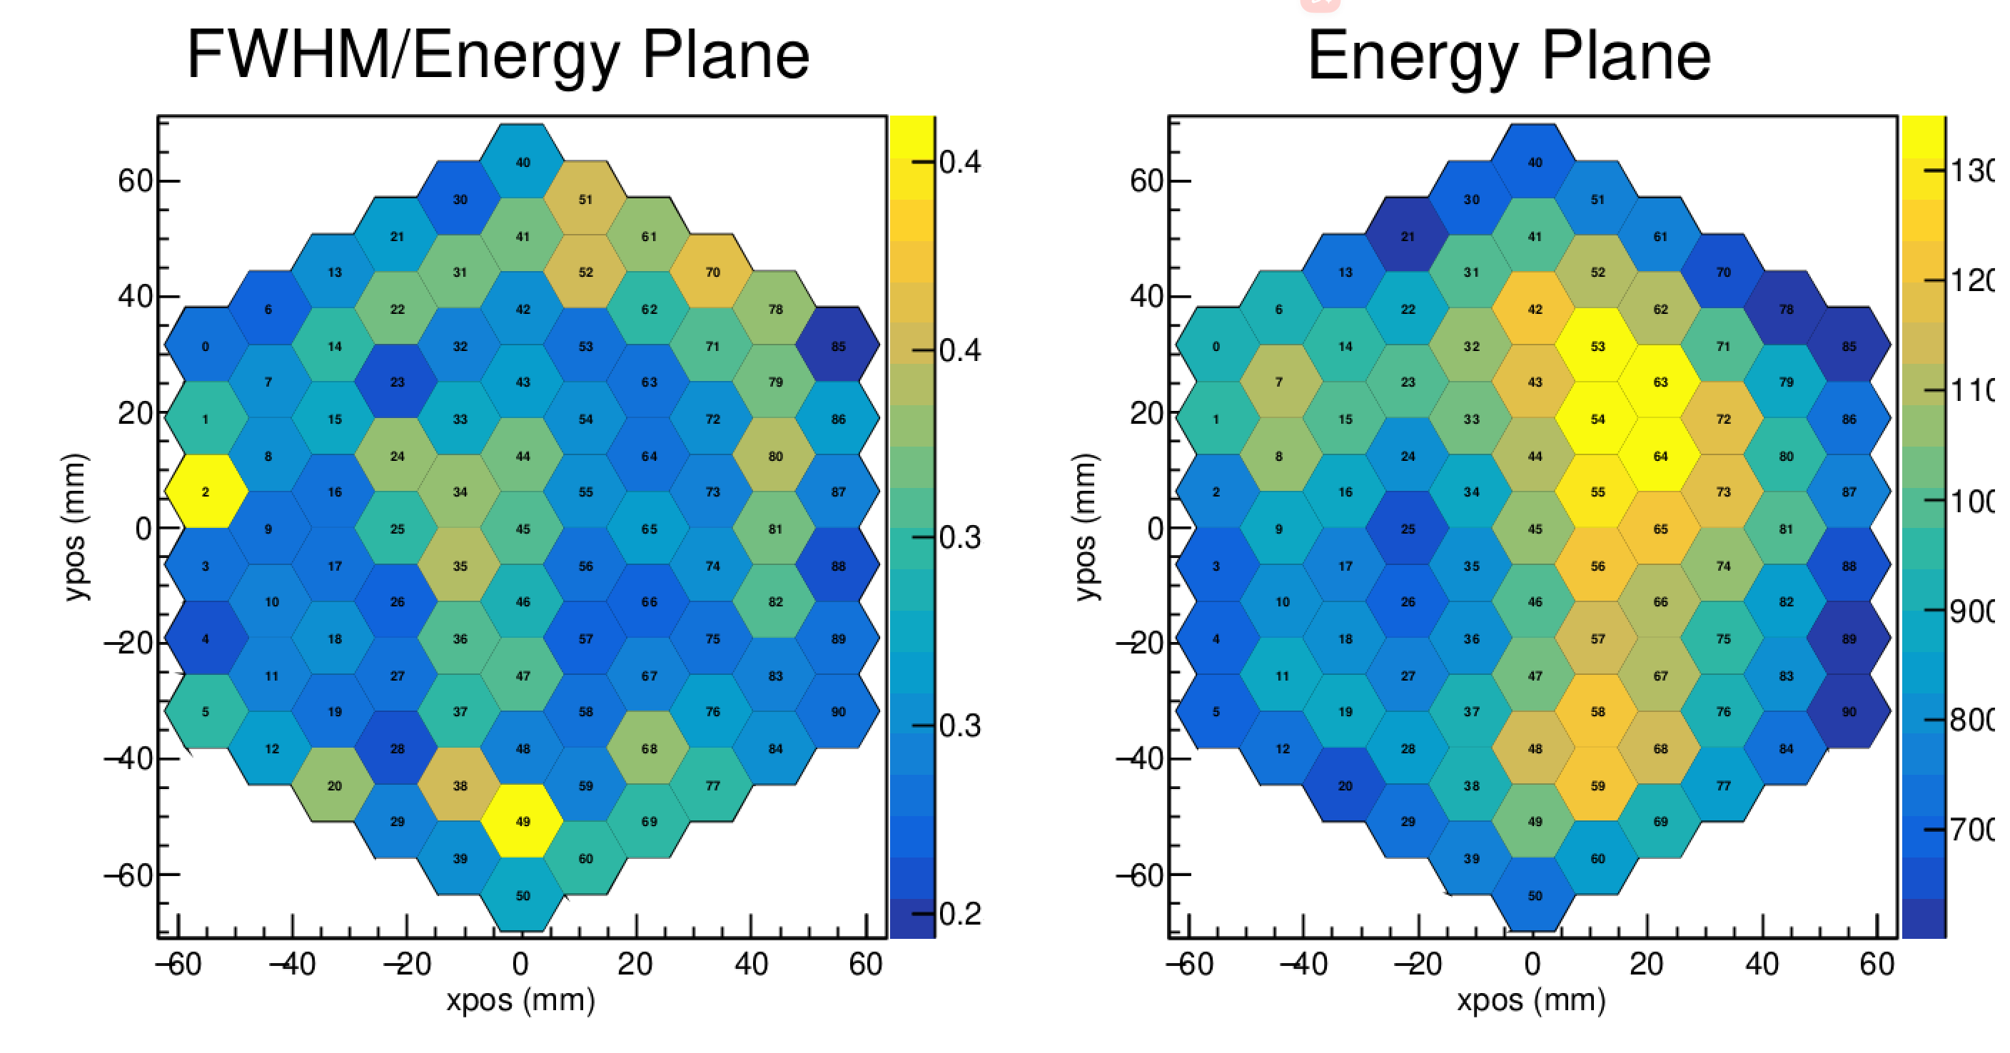
2
气隙刻度结果
对91个pad进行气隙拟合
72-82um
统计增益图谱
能量增益分布
能量分辨率分布

Slide 20
2
Mesh电容耦合刻度
规避了能谱法进行刻度
通过mesh加载信号
Mesh与pad间形成电容。
所有pad上会同时产生等大信号
通过电压与电荷量的关系，再关联的到幅值
从而通过电容耦合得出气隙
气隙厚度约为100um，其他部分误差对气隙刻度影响不大
mesh
Ge 300nm
FR-4 70um
$$Amp=0.86\frac{ADC}{fc}×q= 0.86\frac{ADC}{fc}×CV$$
PAD
$$C_{gas}=\frac{1}{\frac{1}{C_{total}}−\frac{1}{C_{Ge}}−\frac{1}{C_{PCB}}}$$

Slide 21
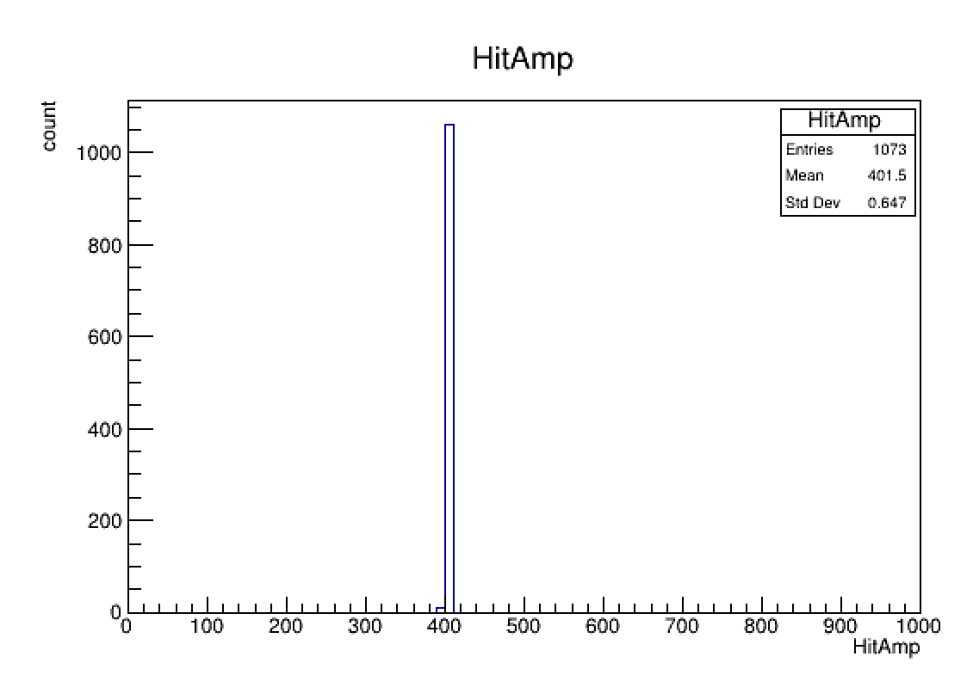
2
Mesh电容耦合刻度
单个pad上的幅度变化很小
直接通过求取平均的方式得到幅值
信号较为稳定，变化成都较小

Slide 22
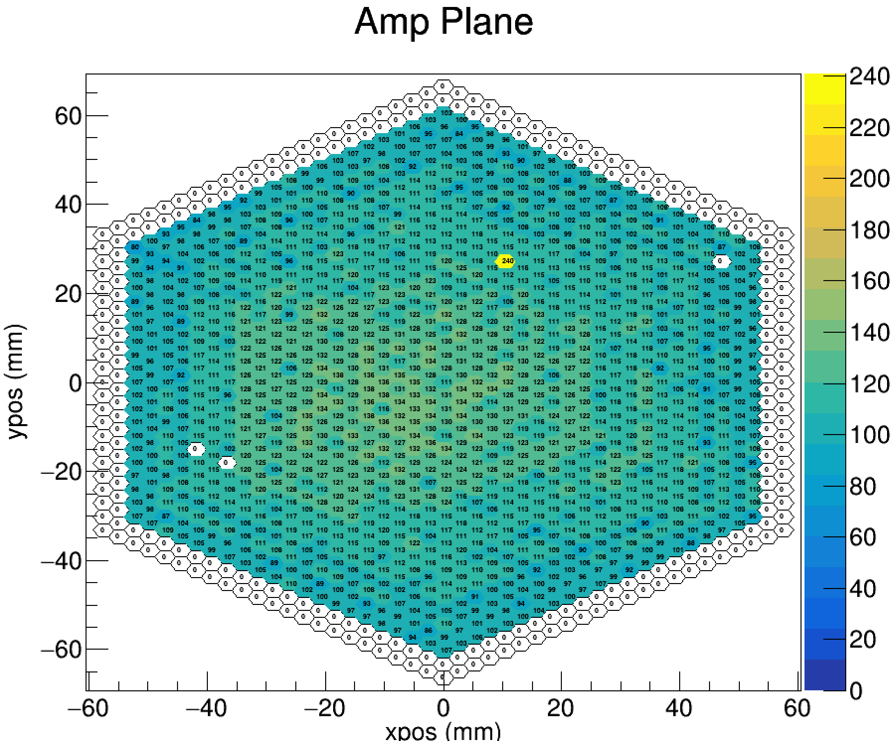
2
Mesh电容耦合刻度
通过电容刻度，气隙厚度约为100-130um
阳极板厚度，整体趋势与X射线刻度相同
左下角较厚，右上角较薄
与X射线刻度结果有一定数值偏差，需要后续修正

Slide 23
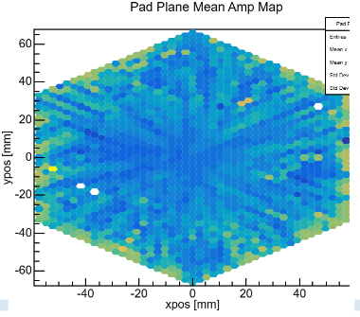
2
α源刻度
采用能谱法进行测试
原初电荷q通常是通过理论计算+模拟得到
直接通过α能量进行刻度会导致，统计->事例->统计
很麻烦且会带来误差
通过对阳极板上固定角度α粒子进行模拟，得到每个pad对应原初电荷量
把大量测试事例进行累加，并且归一化，得到感应电荷
事例->统计
$$\frac{Q(感应电荷)}{q(原初电荷)} = G= e^{αd}$$

Slide 24
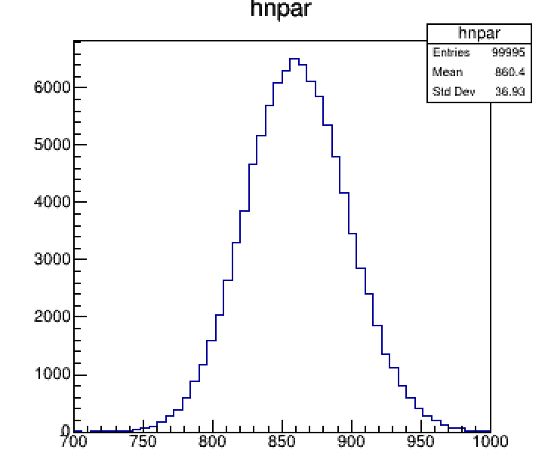
2
α源刻度可行性
上述方法存在问题：理想化α径迹，视为一条电荷分布均匀直线
确定电子团出现频率
读取模拟中产生的电子团数 50mm约产生850个电子团
不会对测试产生影响

Slide 25
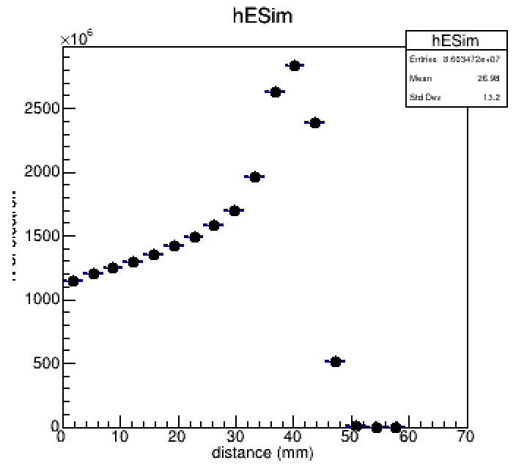
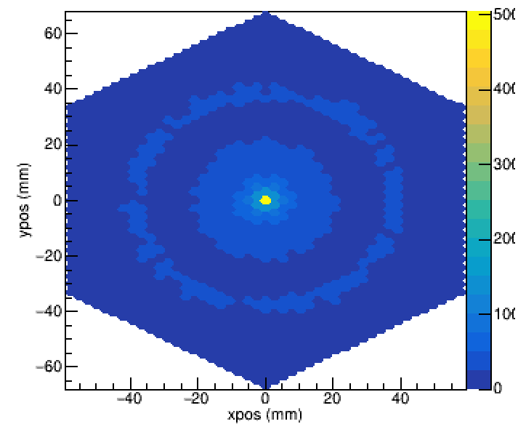
2
α源模拟数据
统计电子分布获得布拉格曲线，确认径迹长度 约为50cm
统计每个pad上的电荷数并归一化

Slide 26
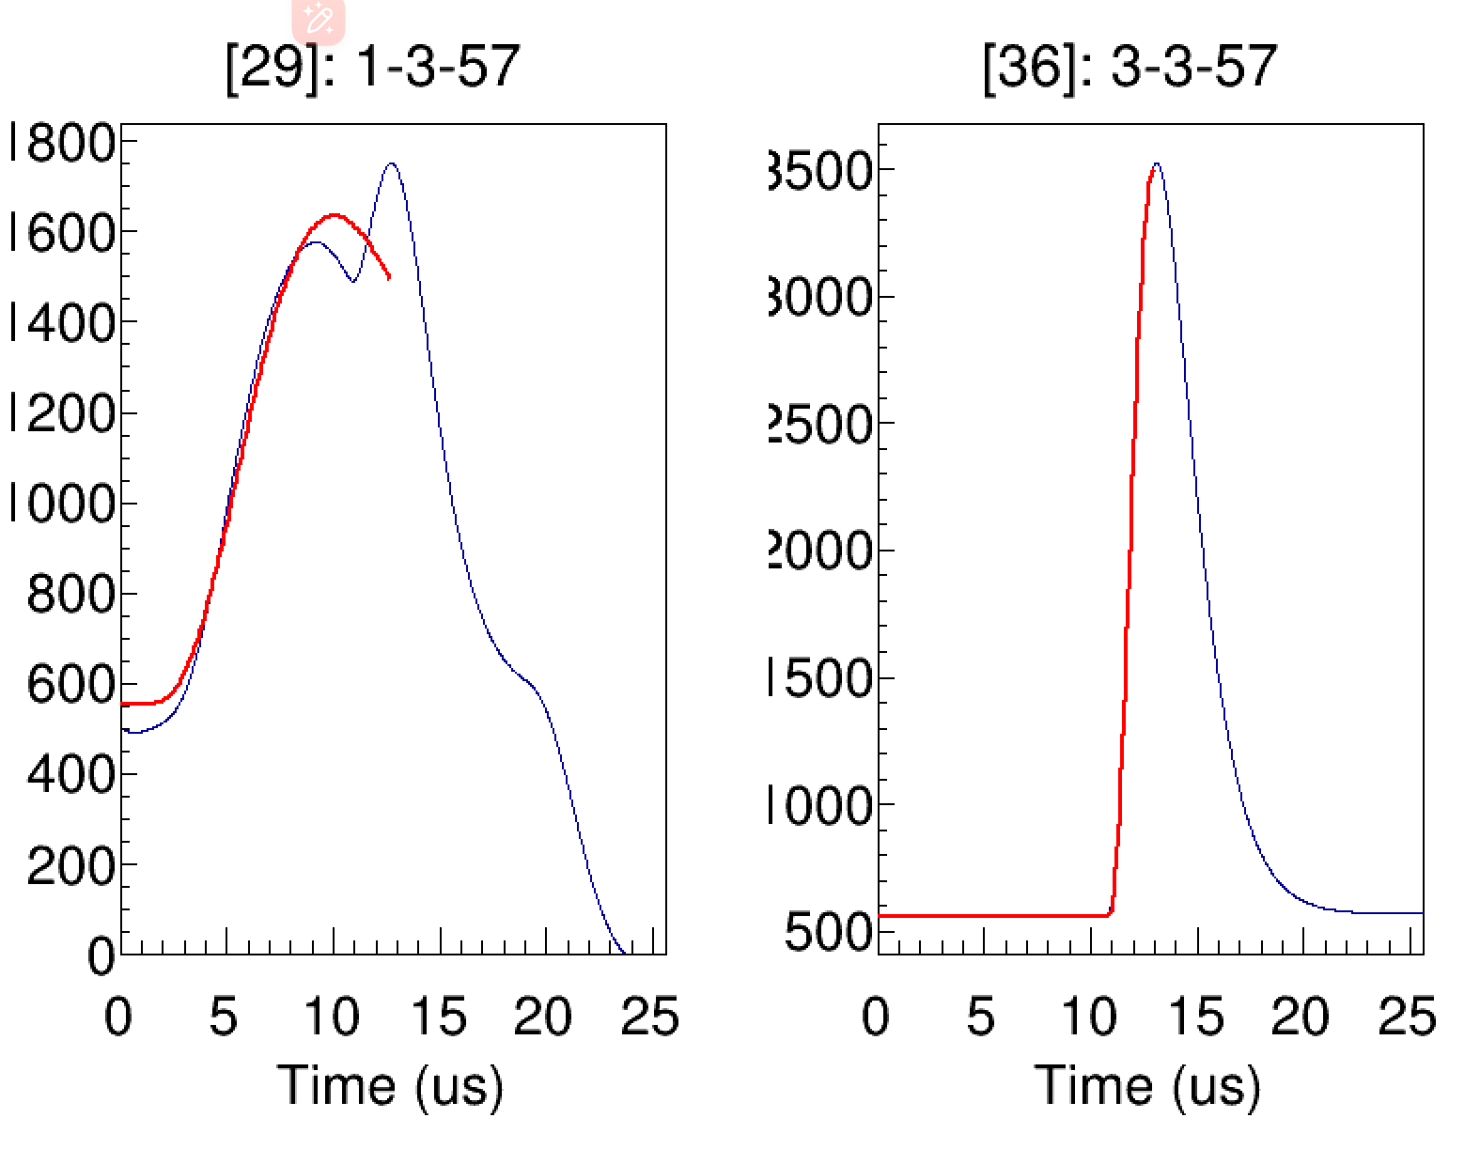
2
α源数据分析
V=V₀
漂移速度标定
阴极信号拟合效果不好，难以准确定时
考虑到采用α源作为信号源，径迹起始位置为α处，径迹长度仅与能量有关
测得的径迹长度通过霍夫变换得出，会受到漂移速度的影响
V>V₀
V<V₀

Slide 27
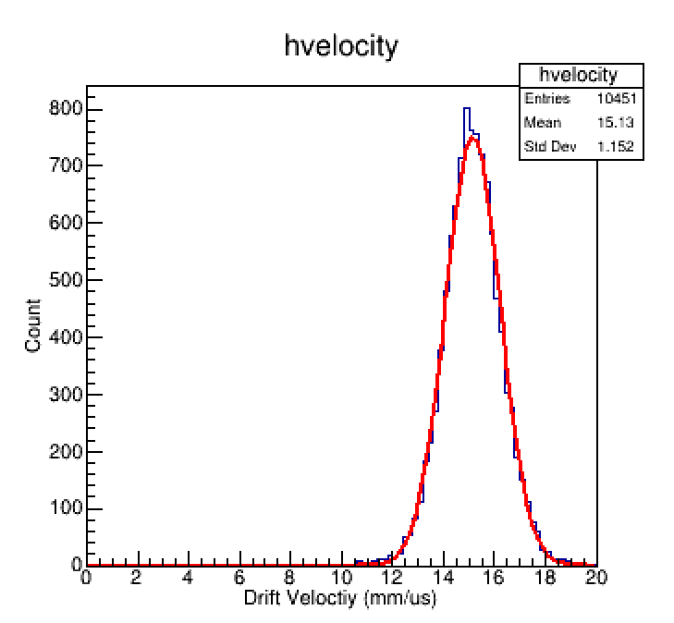
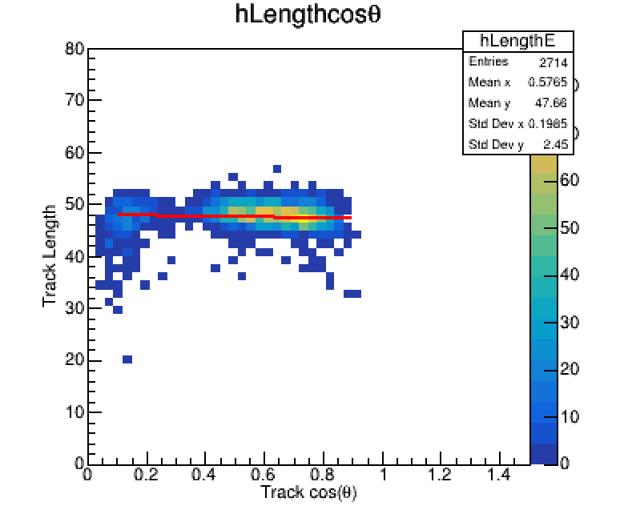
2
漂移速度标定
通过迭代获取漂移速度
使用一次函数拟合角度与径迹长度方程，是一次项逐渐归零

Slide 28
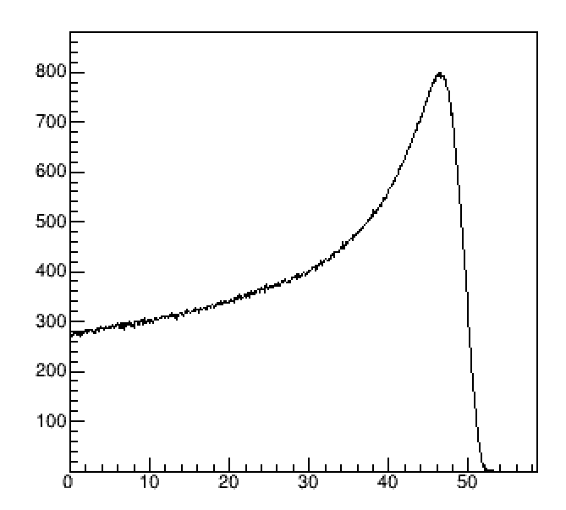
2
α源刻度
通过将采集到的点投影会径迹上获取布拉格曲线
与模拟得到结果接近

Slide 29
03
后续测试计划
T/H/R/E/E

Slide 30
4
未来测试计划
90000Pa 97:7 Ar:CO2 380-420V alpha源数据
50000Pa 97:7 Ar:CO2 280-320 alpha源数据
0.15 atm 75:25 Ar:CH4 250-330V alpha
0.9atm 75:25 Ar:CH4 Xray

Slide 31
汇报完毕谢谢

